Slide 1
г. Москва,
22 мая 2018 год
Всероссийская научно-методическая конференция
«Правовое просвещение и образование в области прав человека:
опыт и перспективы современной России»
ОБУЧЕНИЕ ПРАВАМ ЧЕЛОВЕКА И РАЗВИТИЕ ГРАЖДАНСКОГО ОБРАЗОВАНИЯ: ОПЫТ, ПРОБЛЕМЫ, ПЕРСПЕКТИВЫ В ПЕРМСКОМ КРАЕ
МИКОВ ПАВЕЛ ВЛАДИМИРОВИЧ,
УПОЛНОМОЧЕННЫЙ ПО ПРАВАМ ЧЕЛОВЕКА
В ПЕРМСКОМ КРАЕ

Slide 2
Всероссийская научно-методическая конференция
«Правовое просвещение и образование в области прав человека:
опыт и перспективы современной России»
БЫЛА программа
"Развитие политической культуры и гражданского образования населения Пермского края на 2007-2011 годы"
Однако продлить ее не удалось, несмотря на усилия Уполномоченных и правозащитной общественности
Пермский
край

Slide 3
ШКОЛЫ И ВНЕШКОЛЬНЫЕ ФОРМЫ
Всероссийская научно-методическая конференция
«Правовое просвещение и образование в области прав человека:
опыт и перспективы современной России»
Ежегодная открытая Олимпиада по правам человека среди учащихся 9-11 классов школ Прикамья (ПГГПУ).
В 2018 году-XVIII Олимпиада.
Ежегодная краевая олимпиада школьников «Права и обязанности ребенка в РФ» (ПФ ИВЭСЭП )
В профессиональных образовательных организациях «Краевая лига дебатов»
Ежегодный краевой месячник гражданского образования (15.11-15-12)
Пермский край

Slide 4
Всероссийская научно-методическая конференция
«Правовое просвещение и образование в области прав человека:
опыт и перспективы современной России»
ВЫСШИЕ УЧЕБНЫЕ ЗАВЕДЕНИЯ
Пермский государственный научно-исследовательский университет:
Магистратура «Международная защита прав человека»;
Юридический факультет: курс «Права человека».
Пермский государственный гуманитарный педагогический университет:
Факультет правового и социально-педагогического образования: курс «Права ребенка»;
Пермский институт ФСИН России
Курс «Права человека».
Исторический факультет
Пермский край

Slide 5
Всероссийская научно-методическая конференция
«Правовое просвещение и образование в области прав человека:
опыт и перспективы современной России»
ДЕЯТЕЛЬНОСТЬ НКО
ЦЕНТР ГРАЖДАНСКОГО ОБРАЗОВАНИЯ И ПРАВ ЧЕЛОВЕКА
организация в различных форматах обучение и распространение информации в сфере прав человека, демократической гражданственности, продвижения общественных интересов
ОБЩЕСТВЕННЫЙ ФОНД «ЦЕНТР ГРАЖДАНСКОГО АНАЛИЗА И НЕЗАВИСИМЫХ ИССЛЕДОВАНИЙ «ГРАНИ»
Пермский край
Пермский региональный правозащитный центр
ПЕРМСКОЕ КРАЕВОЕ ОТДЕЛЕНИЕ ОБЩЕСТВА «МЕМОРИАЛ»
Ситуация в 2018 году. Российские регионы

Slide 6
УПОЛНОМОЧЕННЫЙ ИМЕЕТ ПРАВО
Всероссийская научно-методическая конференция
«Правовое просвещение и образование в области прав человека:
опыт и перспективы современной России»
Содействовать правовому просвещению
в области прав и свобод человека и гражданина, форм и методов их защиты:
распространяя информацию о правах и свободах человека и гражданина, выпуская официальные периодические издания и иные издания о правах и свободах человека и гражданина
инициируя создание грантовых программ Пермского края по правозащитной тематике, принимать участие в их составлении и определении победителей конкурсов
п. 3 ст.14 Закона Пермского края от 05.08.2007 N 77-ПК
"Об Уполномоченном по правам человека в Пермском крае"

Slide 7
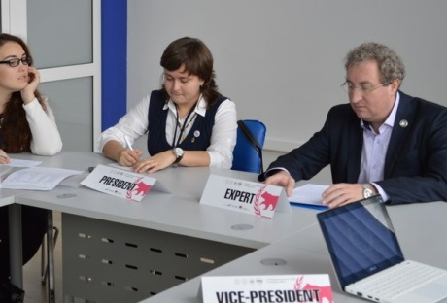
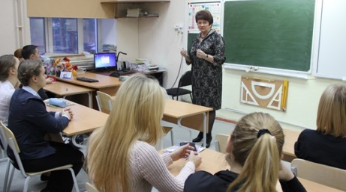
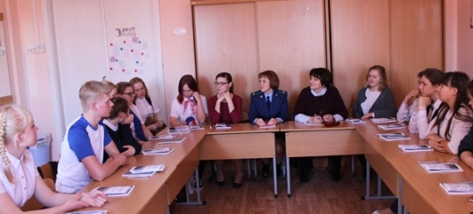
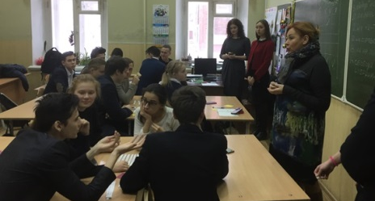
Всероссийская научно-методическая конференция
«Правовое просвещение и образование в области прав человека:
опыт и перспективы современной России»
 | Ежегодная открытая олимпиада по правам человека среди учащихся 9-11 классов школ Прикамья, Всероссийский фестиваль любительского кино по правам человека, Конференция-ролевая игра «Пермская модель ООН», Конкурс среди студентов и аспирантов на лучшую научную работу по теме «Права человека»
 | Тематические уроки для школьников: права человека, права ребенка
 | Ежегодный форум молодежи «Я – гражданин России», отдельная площадка «Права человека»
 | Единый тематический урок «Права человека»
Пермский край

Slide 8
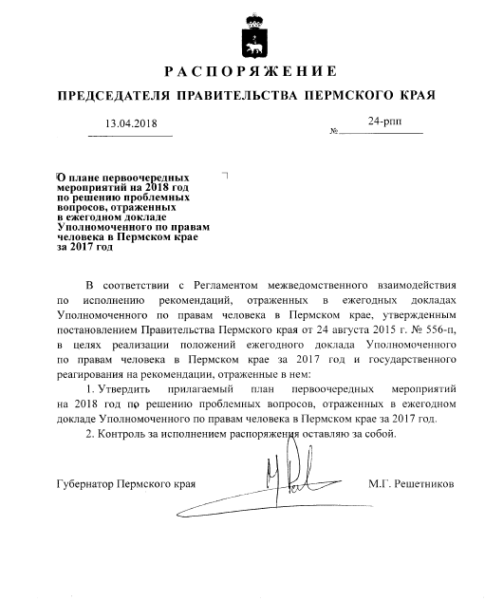
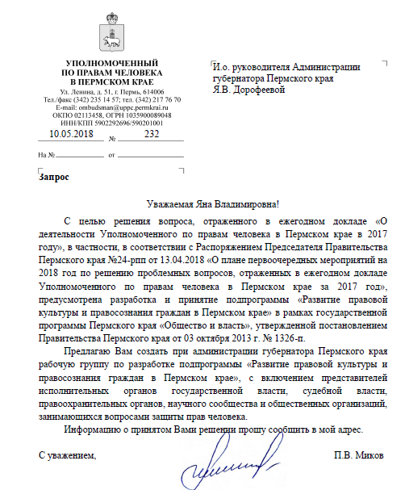
Всероссийская научно-методическая конференция
«Правовое просвещение и образование в области прав человека:
опыт и перспективы современной России»

Slide 9
Всероссийская научно-методическая конференция
«Правовое просвещение и образование в области прав человека:
опыт и перспективы современной России»
ПРОЕКТ ЗАКОНА ПЕРМСКОГО КРАЯ
«О ПАТРИОТИЧЕСКОМ ВОСПИТАНИИ ГРАЖДАН РОССИЙСКОЙ ФЕДЕРАЦИИ,
ПРОЖИВАЮЩИХ НА ТЕРРИТОРИИ ПЕРМСКОГО КРАЯ»
24 мая будет рассмотрен депутатами Законодательного собрания во втором чтении
ОДНО ИЗ НАПРАВЛЕНИЙ ПАТРИОТИЧЕСКОГО ВОСПИТАНИЯ:
1) гражданско-патриотическое воспитание, направленное на воспитание правовой культуры, гражданского самосознания, активной гражданской позиции, уважения к Конституции Российской Федерации, законности, государственным символам Российской Федерации и Пермского края, готовности к выполнению конституционных обязанностей гражданина Российской Федерации.

Slide 10
Всероссийская научно-методическая конференция
«Правовое просвещение и образование в области прав человека:
опыт и перспективы современной России»
СПАСИБО ЗА ВНИМАНИЕ!
Пермский край
открыт для сотрудничества!
Адрес : 614006, город Пермь, ул. Ленина, 51 тел.: 8(342) 217-76-70 Факс: 8 (342) 235-14-57 E-mail: ombudsman@uppc.permkrai.ru сайт: www. ombudsman.perm.ru

